Slide 1



По страницам башкирского
народного фольклора
Викторина для детей старшего возраста

Slide 2
Цель
сохранение и всестороннее гармоничное развитие национально-культурных традиций народов Башкортостана
Задачи:
Образовательные:
расширять представления у детей о Башкортостане, закреплять умение ценить культуру башкирского народа;
закрепить знания детей об элементах национальной одежды, о национальных блюдах ,о национальных праздниках башкир; о башкирских народных музыкальных инструментах , об истории их создания и умения слышать и понимать красоту звучания народных мелодий.
Развивающие:
развивать память, сообразительность, находчивость; Воспитательные:
воспитывать патриотические чувства, любовь к национальной культуре;

Slide 3
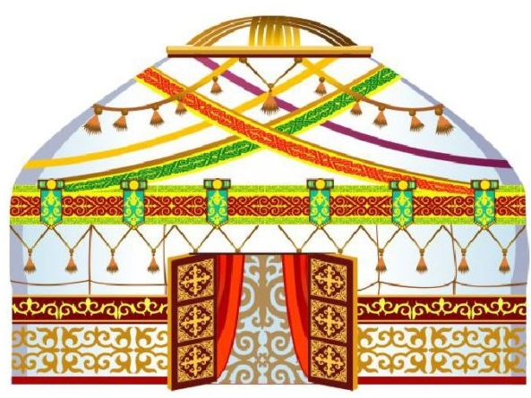
Как называется жилище
башкир кочевников ?
Юрта
Квартира
Замок

Slide 4
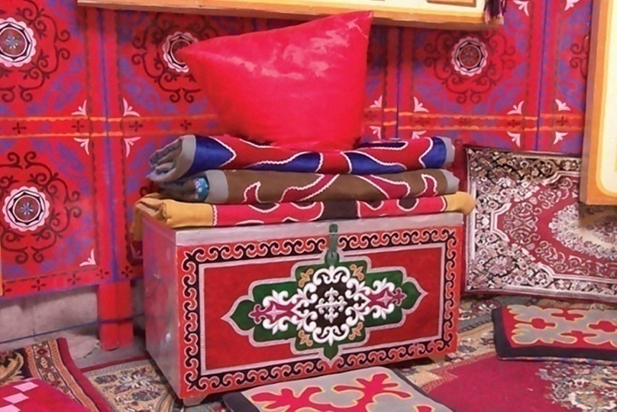
Что находится в левой части
юрты (от входа) ?
Стол
Сундук
Печь

Slide 5
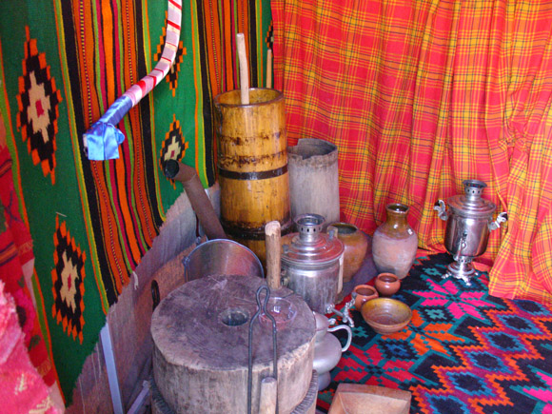
Что находится в правой части
юрты (от входа )?
Кухонная утварь
Постельные принадлежности
Сундук

Slide 6
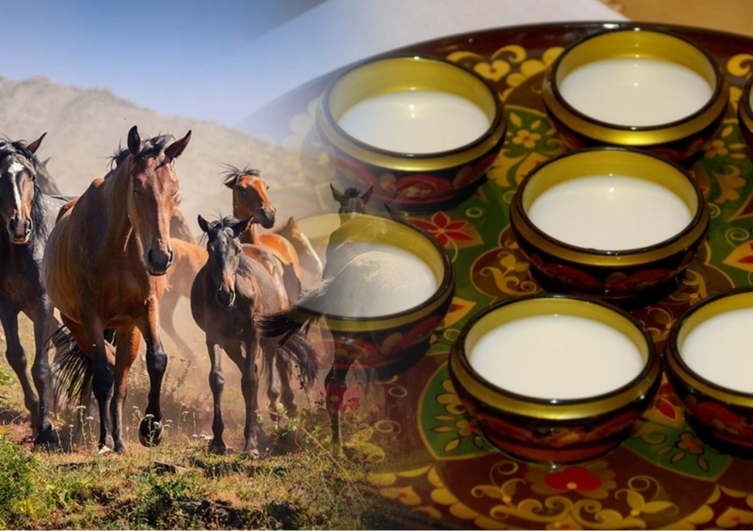
Какой национальный напиток изготовляют из молока кобылиц?
Творог
Масло
Кумыс

Slide 7
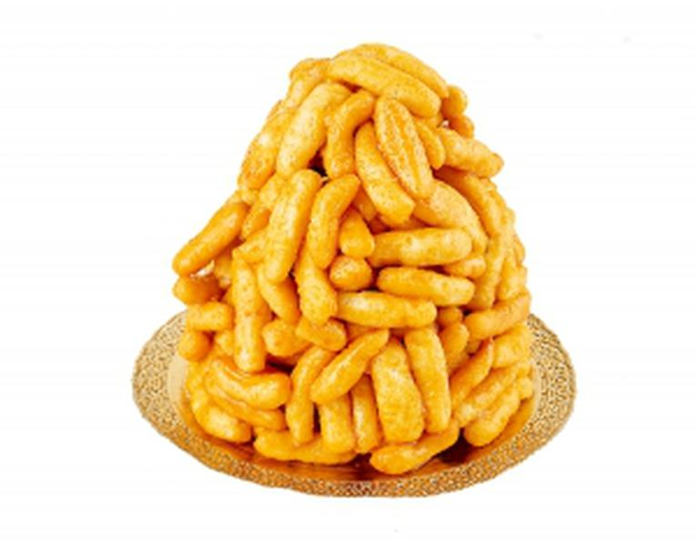
Как называется лакомство, которое делают из мягкого теста в виде палочек затем поливают медом?
Вак-беляш
Чак-чак
Хлеб

Slide 8
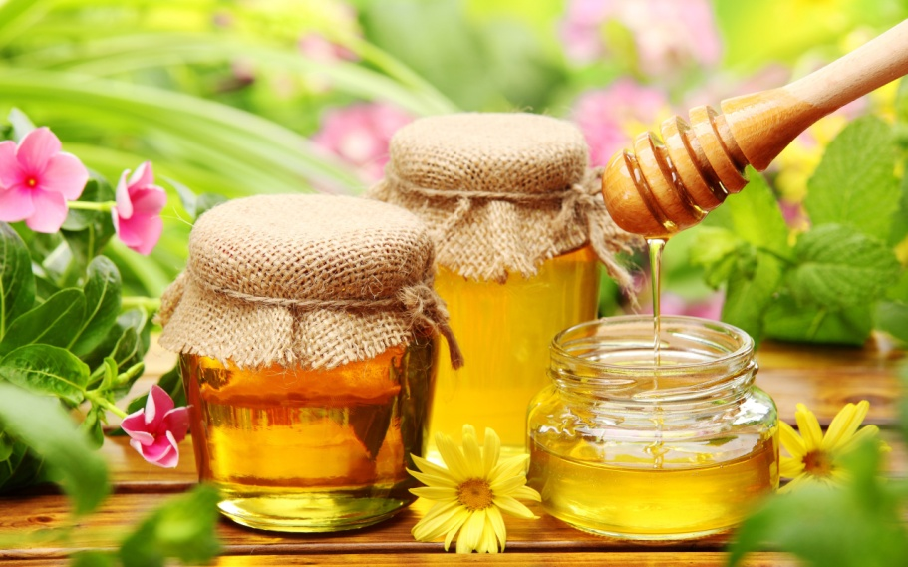
Как называется сладость, которую собирают пчелы из нектара цветов
и перерабатывают ?
Мед
Варенье
Сахар

Slide 9
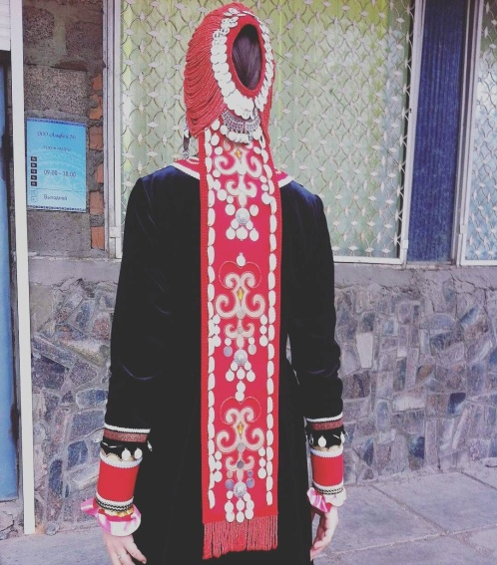
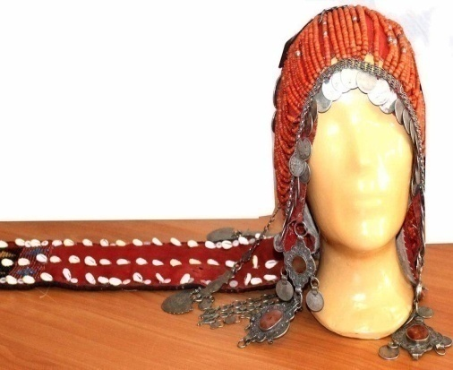
Как называется башкирский национальный женский головной убор,
закрывающий косу от посторонних глаз ?
Кашмау
Калфак
Тюбетейка

Slide 10
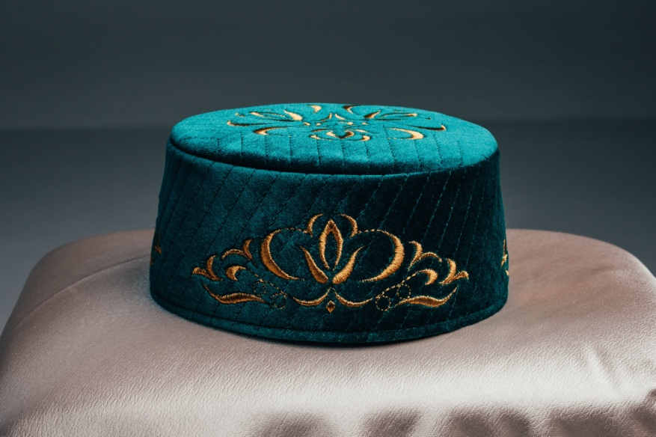
Как называется мужской
национальный головной убор мужчин сделанный из бархата?
Шапка
Шляпа
Тюбетейка

Slide 11
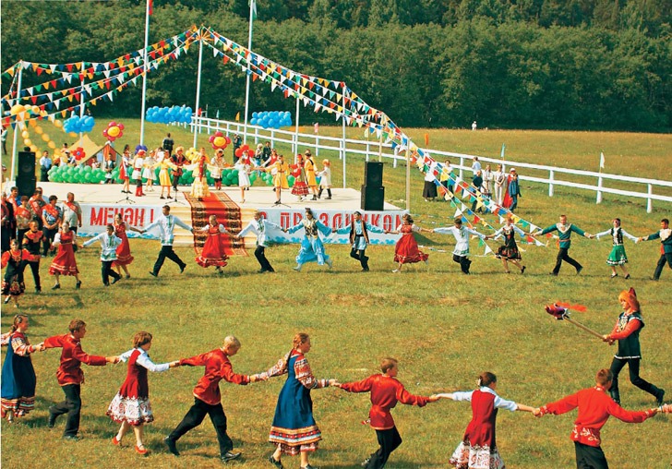
Как называется башкирский национальный праздник плуга?
Науруз
Сабантуй
Масленица

Slide 12
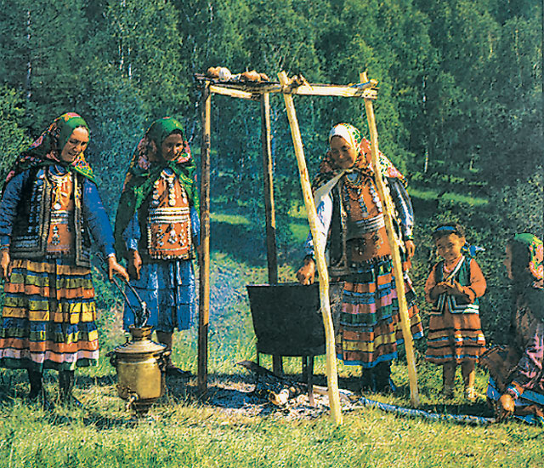
Как называется башкирский национальный праздник
посвященный прилету грачей?
Каргатуй
Сабантуй
Науруз

Slide 13
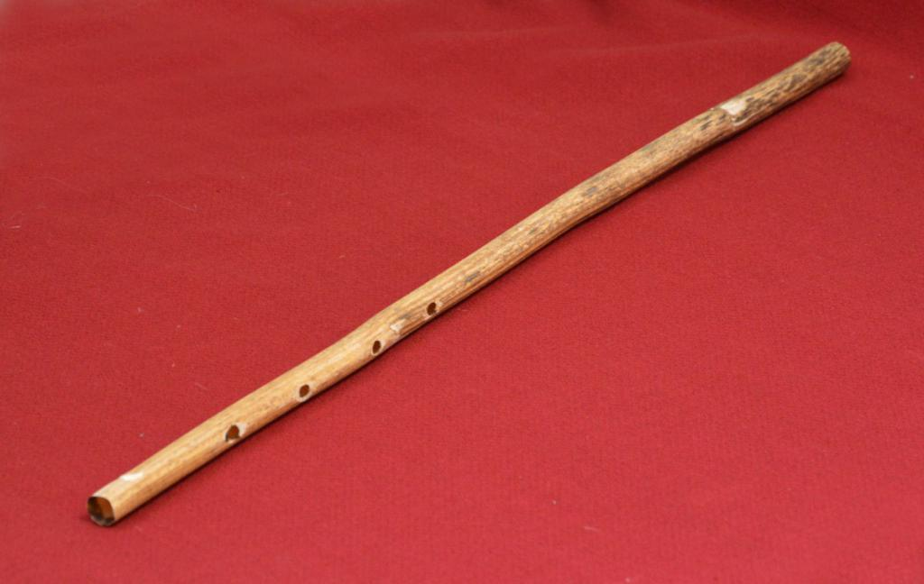
Как называется национальный башкирский музыкальный инструмент который изготавливают из стебля растения, это символ Башкортостана ?
Гармонь
Курай
Барабан

Slide 14
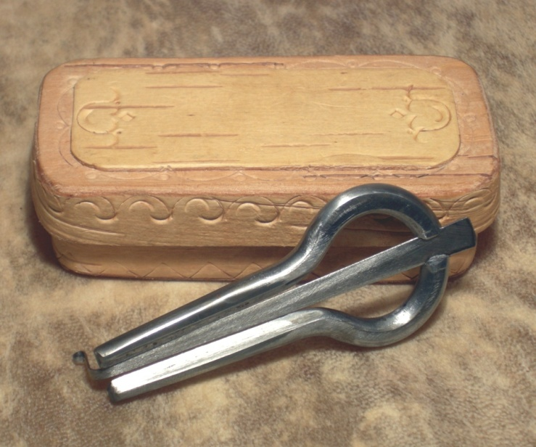
Как называется национальный башкирский музыкальный инструмент похожий на дугу с язычком в центре ?
Барабан
Курай
Кубыз

Slide 15
Список использованной литературы:
Агишева Р.Л.Я – башкортостанец: Программа – руководство по работе с детьми старшего дошкольного возраста. Уфа, 2003.- 40 с.
Гасанова Р.Х. Ф Я Родину свою хочу знать! – 3 изд. перераб.и допол.- Уфа: Издательство ИРО РБ,2018.-114 с.
Гасанова Р.Х., Гасанова Л.Н. Земля отцов: Программа-руководство. – 2-е изд. перераб. и допол.- Уфа: Издательство ИРО РБ,2018.- 60 с.
Губайдуллина Ф.Г. Наши праздники. Уфа. 2004.

